Slide 1

Herzlich Willkommen zum Info - Abend
Übergang von der Grundschule zur weiterführenden Schule

Slide 2
Die beste Schule für mein Kind???
Hauptschule
Realschule
Gymnasium
Gesamtschule

Slide 3
Auf dem Weg zur neuen Schule
Heute: Information über die Bildungsgänge in der SEK I
Beratungsgespräche mit den KL in der Woche vom 24.11.25
In nächster Zeit: Infoveranstaltungen der weiterführenden Schulen
06.02.26: Halbjahreszeugnisse mit Schulformempfehlung

Slide 4
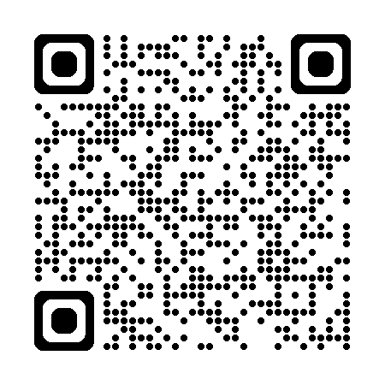
Anmeldezeiträume
Vorgezogenes Anmeldeverfahren für die städtischen Gesamtschulen und private Gymnasien (Pius, Viktoria, St. Ursula) – ab 07.02.26.
Anschließend Anmeldeverfahren für alle städtischen Hauptschulen, Realschulen und städtischen Gymnasien.
Bitte beachten Sie die Aushänge und informieren Sie sich bei den Schulen.
Für Schulen in Würselen informieren Sie sich bitte an den Schulen selbst.

Slide 5
Das Übergangsverfahren
Eltern wählen grundsätzlich die Schulform.
Das Schulgutachten der Grundschule hat empfehlenden Charakter.
Die Grundschule benennt eine Schulform (auch immer die GE), für die das Kind geeignet ist. Die Grundschule empfiehlt gegebenenfalls eine weitere Schulform, für die das Kind mit Einschränkung geeignet ist.

Slide 6
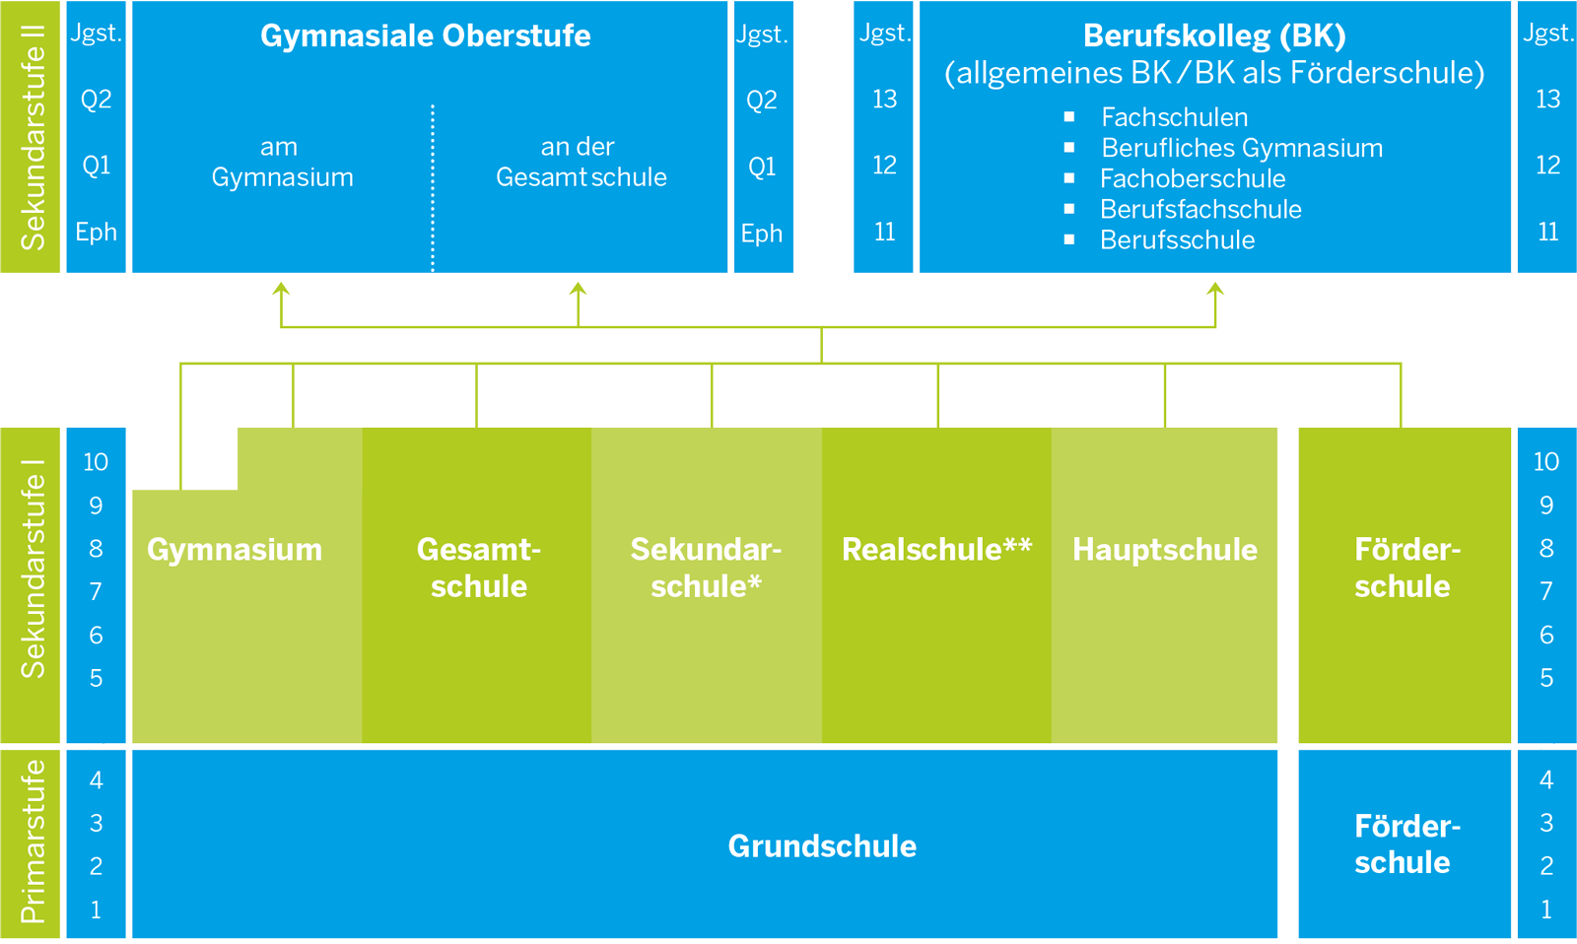
Das Schulsystem in NRW

Slide 7
Tipps für den Übergang
Nicht über den Kopf des Kindes hinweg entscheiden, aber auch nicht das Kind entscheiden lassen.
In der Erprobungsstufe sind nach Empfehlung der Klassenkonferenz Übergänge in jede Richtung möglich. Dabei gilt: Aufstieg ist besser als Abstieg.
Jede Überforderung des Kindes wirkt sich nachteilig aus.

Slide 8
Die Erprobungsstufe
Die Verweildauer in der Erprobungsstufe, d. h. in den Klassen 5 und 6, beträgt höchstens drei Jahre. Die Klasse 5 der Erprobungsstufe kann einmal freiwillig wiederholt werden. Die Klasse 6 der Erprobungsstufe kann bei Nichtversetzung wiederholt werden, wenn die 3-jährige Höchstdauer der Ausbildung in der Erprobungsstufe noch nicht ausgeschöpft ist und die Versetzungskonferenz feststellt, dass auf Grund der Gesamtentwicklung danach die Versetzung erreicht werden kann.

